Slide 1
程序设计实训
雍俊海
清华大学软件学院
School of Software , Tsinghua University
yongjunhai@tsinghua.org.cn

Slide 2
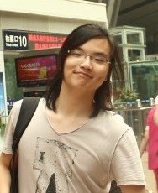
助教
叶畋宇
  电话: 15120003708
  Emails: goblin-sky@163.com

Slide 3
第07道 问题(圈叉游戏)
雍俊海( Jun-Hai Yong)
清华大学软件学院
School of Software , Tsinghua University

Slide 4
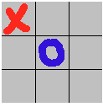
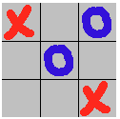
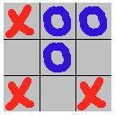
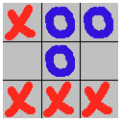
圈叉游戏问题描述
请编写程序实现双人玩的圈叉游戏。具体图形界面可以自行设计，其要求如下:
棋盘由3*3的格子组成。游戏双方依次轮流在棋盘的空格子上画圈与画叉（圈与叉的具体图案可以自行设计，只要能区分双方即可）。除棋盘外，还应当有文本框，用来给出各种提示信息。
在图形界面上，应当有开始按钮，用来重新开始游戏，将所有格子变为空格子。每次重新开始，最先下棋方应当是圈方。
如果某一方的棋子在水平或竖直或对角线的某一方向上出现连续的3个该方的棋子，则判该方胜，并将结果显示在文本框中。如果棋盘无空格子且没有人赢棋，则应判和棋，同时将结果显示在文本框中。在赢棋与和棋之后，双方均无法下棋，直到重新开始游戏。如果还没有出现赢棋与和棋，则应在文本框中显示当前下棋方。
在图形界面上，应当有退出按钮，用来退出游戏。

Slide 5
Thank You
Because of you and me,
this world becomes so wonderful.
Have a good day.

Slide 6
雍俊海编写过的教材和教参
雍俊海. 计算机动画算法与编程基础. 北京: 清华大学出版社. 2008.
雍俊海. Java程序设计. 北京: 清华大学出版社. 2008.
雍俊海. Java程序设计教程(第2版). 北京: 清华大学出版社. 2007.
雍俊海. Java程序设计习题集(含参考答案). 北京: 清华大学出版社, 2006.
雍俊海. Java程序设计. 北京: 清华大学出版社. 2004.

Slide 7


雍俊海编写过的教材和教参
雍俊海. 计算机动画算法与编程基础. 北京: 清华大学出版社. 2008.

Slide 8
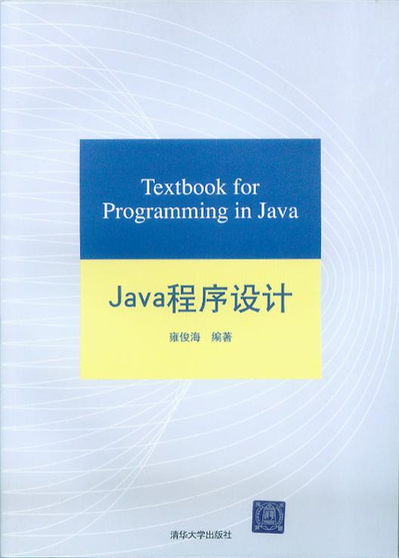
雍俊海编写过的教材和教参
雍俊海. Java程序设计. 北京: 清华大学出版社, 2008.

Slide 9
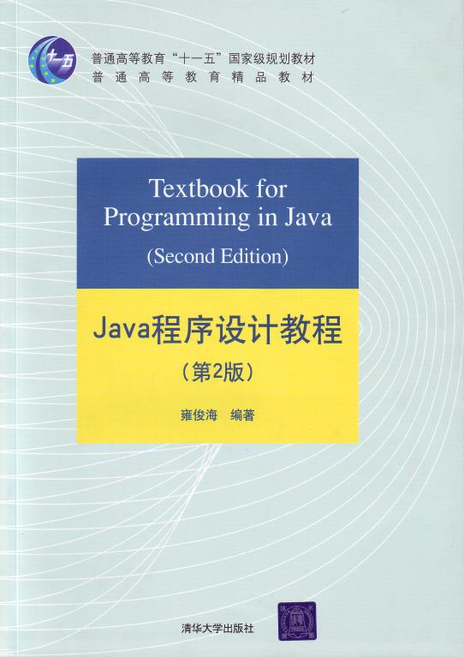
雍俊海编写过的教材和教参
雍俊海. Java程序设计教程（第2版）. 北京: 清华大学出版社, 2007.
首届中国大学出版社
图书奖一等奖
普通高等教育精品教材
普通高等教育“十一五”国家级规划教材
北京高等教育精品教材

Slide 10
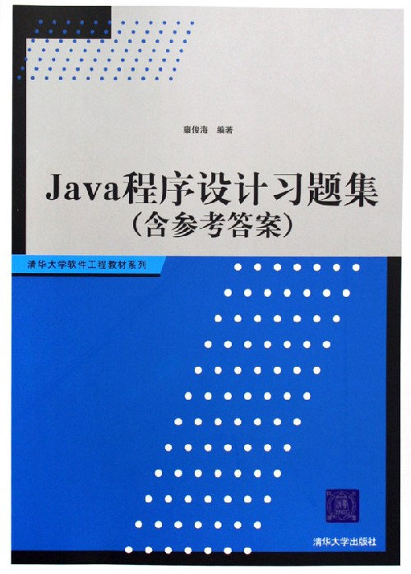
雍俊海编写过的教材和教参
雍俊海.
《Java程序设计习题集（含参考答案）》.
清华大学出版社,
2006.

Slide 11

雍俊海编写过的教材和教参
雍俊海. JAVA程序设计. 北京: 清华大学出版社. 2004.

Slide 12
谢谢
请多指教

